Slide 1
JVM
FIDE
Hello JVM
内存分配与垃圾收集器
虚拟机性能监控

Slide 2
JVM主要干货
内存管理：
内存分布
垃圾收集
性能监控、故障处理工具
虚拟机执行：
类文件结构
类加载机制
高效并发：
内存模型与线程（对特定内存的读写访问的过程抽象）
线程安全与锁优化
JVM

Slide 3
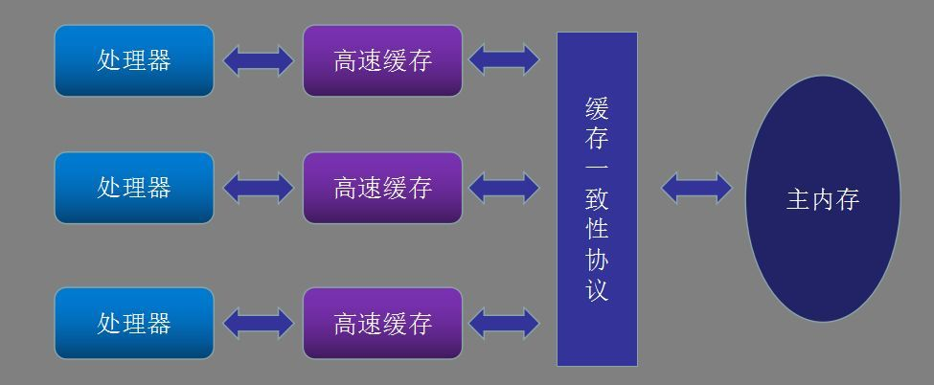
处理器、高速缓存、主内存间的交互关系

Slide 4
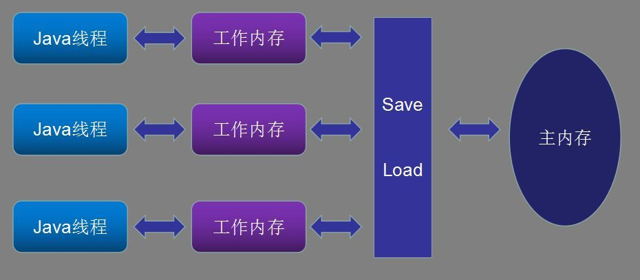
线程、主内存、工作内存三者的交互关系

Slide 5
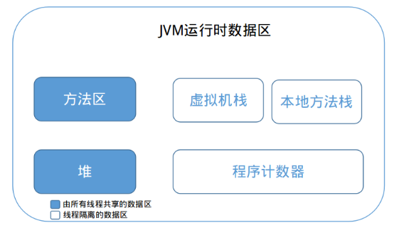
内存分布

Slide 6
程序计数器
程序计数器是一块较小的内存空间，它可以看作是当前线程所执行的字节码的行号指示器。
程序的分支、循环、跳转、异常处理、线程恢复等基础功能都需要依赖这个计数器来完成。
1

Slide 7
Java虚拟机栈（区域）
常说的 Java堆、栈 中的栈
栈：先入后出
主要用来存储 基本数据类型、对象引用、动态连接、方法出口。
每个线程都会有“一个”独属于自己的线程栈，每个方法运行都会对应一个“帧”
看个例子：
2

Slide 8
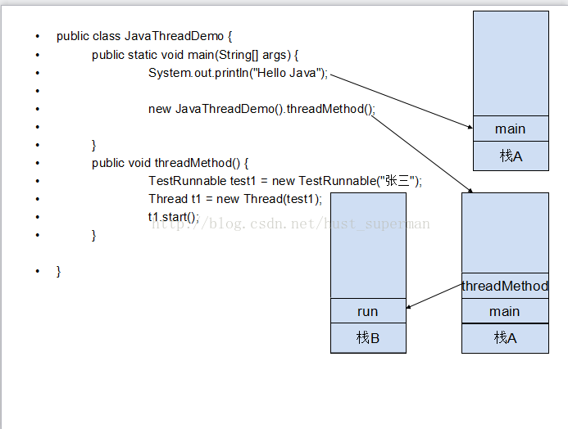

Slide 9
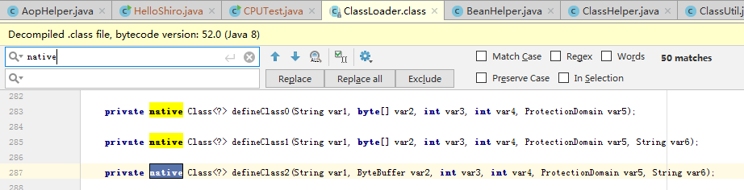
本地方法栈
与Java虚拟机栈类似，区别就是虚拟机栈为虚拟机执行 Java 方法服务，而本地方法栈则为虚拟机使用到的 Native 方法服务。
本地方法：本地方法是由其它语言编写的，编译成和处理器相关的机器代码
3

Slide 10
Java堆
java堆是java虚拟机所管理的内存中最大的一块，是被所有线程共享的一块内存区域。
所有的对象实例以及数组都要在堆上分配。
java堆是垃圾收集器管理的主要区域，因此也被成为“GC堆”。
Java堆可以可以细分为：新生代和老生代；Eden空间、From Survivor空间、To Survivor空间。
划分目的都是为了更好、更快地回收内存
4

Slide 11
方法区
5
方法区与java堆一样，是各个线程共享的内存区域
它用于存储已被虚拟机加载的类信息、常量、静态变量。

Slide 12
JVM
FIDE
鲁迅曾说过：Java与C++之间有一堵由内存动态分配和垃圾收集技术所围成的“高墙”，墙外面的人想进来，墙里面的人想出去
垃圾收集器

Slide 13
垃圾收集器需要完成的3件事情：
1
哪些内存需要回收？(堆内存）
什么时候回收？
如何回收？

Slide 14
对象已死？
在堆里面存放着Java世界中几乎所有的对象实例，垃圾收集器在对堆进行回收前，第一件事情就是确定这些对象之中那些还“存活”着，哪些已经‘死去’（即不可能再被任何途径使用的对象）。
2

Slide 15
引用计数算法
给对象中添加一个引用计数器，每当有一个地方引用它时，计数器就加1；当引用失效时，计数器就减1；任何时刻计数器为0的对象就是没有再被使用的。
缺点：很难解决对象之间相互循环引用的问题（看个例子）
3

Slide 16
可达性分析算法
这个算法的基本思路就是通过一系列的称为“GC Roots”的对象作为起始点，从这些节点开始往下搜索，搜索所走过的路径称为引用链（Reference Chain），当一个对象到GC Roots没有任何引用链相连时，则证明此对象是不可用的。（看个图）
在主流的商业用程序语言（Java，C#...）的主流现实中，都是称通过可达性分析来判定对象是否存活的
4

Slide 17
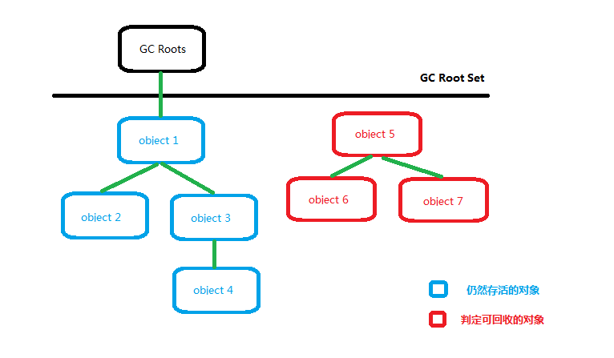

Slide 18
生存还是死亡
即使在可达性分析算法中不可达的对象，也并非“非死不可”的，这时候它们暂时处于“缓刑”阶段，要真正宣告一个对象死亡，至少要经历两次标记过程；
垃圾收集器回收之前会判断对象是否覆盖finalize()方法，如果覆盖了就会执行一次，但是下次再可能回收时，不再会执行finalize()方法（说明finalize()只会执行一次）。（看个例子）
5

Slide 19
垃圾收集算法
我们简单介绍几种主要算法的思想及其发展过程。
标记-清除算法
复制算法
标记-整理算法
6

Slide 20
标记-清除算法
这个算法执行分为两个阶段：首先标记所有需要回收的对象，在标记完成后统一回收所有被标记的对象。（看图）
两个不足：一个效率问题，标记和清除两个过程效率都不高；另一个是空间问题，标记清除后会产生大量不连续的内存碎片，碎片太多的话可能导致之后在程序运行时需要分配较大对象时，无法找到足够的空间来进行分配。从而提前触发另一次垃圾收集动作。
7

Slide 21
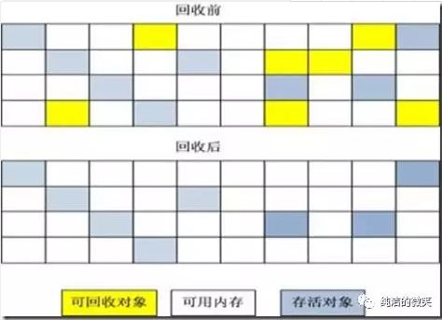

Slide 22
复制算法
复制算法将可用内存按容量划分为大小相等的两块，每次只使用其中一块。当一块的内存用完了，就将还存活着的对象复制到另外一块上面，然后再把已使用过的内存空间一次清理掉。(看图)(不产生碎片)
这种算法只要按顺序分配内存即可，实现简单，运行高效。但是代价是将内存缩小为了原来的一半，单价太高。
8

Slide 23
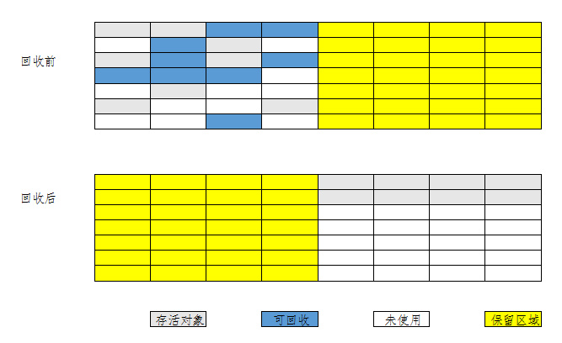

Slide 24
优化 复制算法
IBM公司专门研究表名，新生代中的对象98%是“朝生夕死”的，所以并不需要按照1：1的比例来划分内存空间，而是将内存划分为一块较大的Eden空间和两个较小的Survivor空间，每次使用Eden和其中一个Survivor空间。当回收时，将Eden和Survivor中还存活的对象一次性地复制到另外一块Survivor空间上，最后清理掉Eden和Survivor的所有空间。默认Eden和Survivor的大小比例为8：1：1。（看图）
9

Slide 25
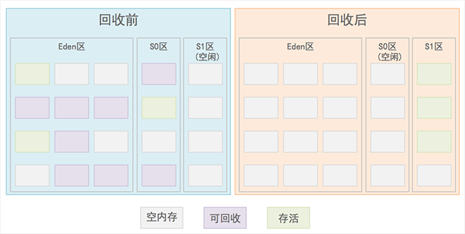

Slide 26
标记-整理算法
复制收集算法在对象存活率较高的情况时，需要进行较多的复制操作，效率将会变的极低。并且所有对象都可能100%的存活的极端情况，所以老年代一般不能直接选用这种算法。
根据老年代的特点，有人提出另一种“标记-整理”算法：首先标记所有需要回收的对象，之后让所有存活的对象都向一端移动，然后直接清理调端边界以外的内存（看图）
10

Slide 27
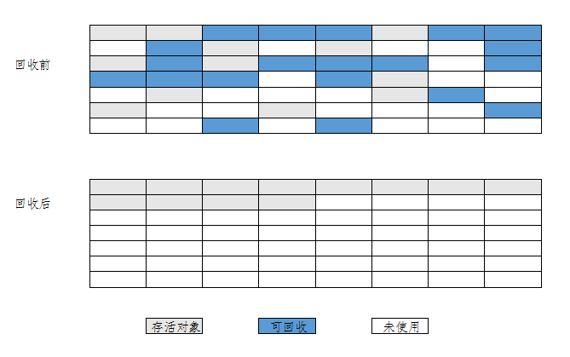

Slide 28
分代收集算法
当前商业虚拟机的垃圾收集都是采用“分代收集”算法，这种算法根据对象存活周期的不同将内存划分为几块。一般把Java堆分为新生代和老年代，这样就可以根据各个年代的特点采用最时候的收集算法。
在新生代中，每次垃圾收集时都发现有大批对象死去，只有少量存活，那就选用复制算法，只需要付出少量存活对象的赋值成本就可以完成收集。而老年代中因为对象存活率高、没有额外空间对他进行分配担保，就必须使用“标记=清理” 或者 “标记-整理” 算法来进行回收。
11

Slide 29
JVM
FIDE
理论总是作为指导实践的工具，能把这些执行应用到实际工作中才是我们的最终目的。
虚拟机性能监控

Slide 30
JDK的命令行工具
Java开发人员肯定都知道JDK的bin目录中的“java.exe”、“javac.exe”这两个命令行工具，但并非所有程序员都了解JDK的bin目录之中其他命令行程序的作用。
1

Slide 31
VisualVM：多合一故障处理器工具
VisualVM是到目前为止随JDK发布的功能最强大的运行监视和故障处理程序。（官方描述“All in One”）。
2

Slide 32
谢谢观看
--zww

